Slide 1
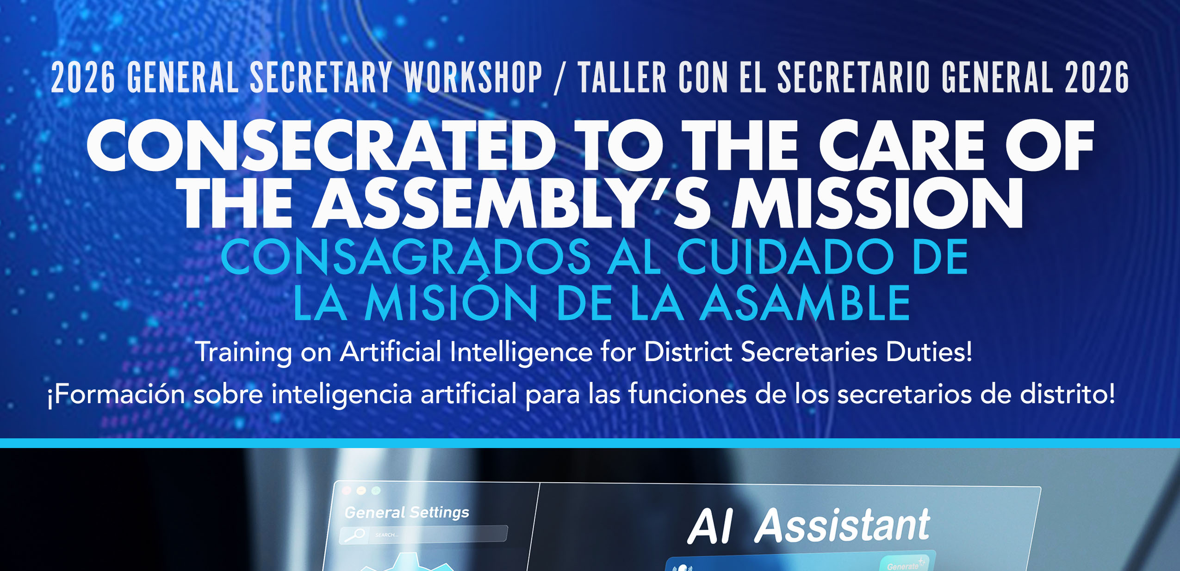

Slide 2
PROCESO DE INVESTIGACIÓN
INVESTIGATION
PROCESS
Bishop Ismael Martín del Campo

Slide 3
La investigación bajo la jurisdicción del Distrito The investigation under the jurisdiction of the District
Artículo 49, inciso III
Los pastores, encargados de obras nuevas, evangelistas, asistentes de pastores y ministros ordenados serán juzgados en reunión presidida por el Obispo del Distrito respectivo y con la presencia de por lo menos dos ancianos auxiliares, además de los testigos que sean necesarios.
Article 49, paragraph III
Pastors, those in charge of new works, evangelists, pastors' assistants, and ordained ministers will be judged in a meeting presided over by the Bishop of the respective District and with the presence of at least two auxiliary elders, in addition to the necessary witnesses.

Slide 4
¿Qué es una investigación? What is an investigation?
Una investigación se realiza por la Mesa Directiva Distrital, o una comisión de la misma, cuando una acusación por escrito se recibe en contra de un pastor, o ministro del distrito o cuando se levanta un acta de una acusación.
An investigation is conducted by the District Board of Directors, or a commission of the District Board, when they receive a written accusation against a minister of the district or when a minute was wrote due to an accusation.

Slide 5
La investigación determina si se necesita un juicio Investigation determines whether trial is needed
La investigación facilita que la Mesa Directiva Distrital evalúe si procede hacer un juicio.
También da oportunidad para que el ministro renuncie de voluntad propia si desea evitar un juicio.
The investigation enables the District Board to determine whether to proceed with a trial.
It also gives the minister the opportunity to resign voluntarily if he wishes to avoid a trial.

Slide 6
¿Qué es una acusación? What is an accusation?
Una acusación es una carta o correo electrónico recibido por un miembro de la Mesa Directiva Distrital que acusa a un pastor o ministro de pecados morales o eticos, (abuso infantil, acoso sexual, adulterio, fornicación, malversación de fondos, etc).
An accusation is a letter or an email received by a District Board Member that accuses a minister of moral or ethic sins (child abuse, sexual harassment, adultery, fornication, embezzlement, etc).

Slide 7
¿Cómo se procede a investigación? How do you proceed to investigate?
La Mesa Directiva Distrital en una reunión ordinaria o extraordinaria, revisa la acusación y nombra a los miembros necesarios para hablar con el ministro acusado y con la parte acusadora. El Secretario verifica que en el acta quedó escrito que se nombró una Comisión de Investigación.
The District Board in an ordinary or extraordinary meeting reviews the accusation and appoints the necessary members to speak to the accused minister and to the accusing party. The Secretary verifies that the minutes state that an investigative committee was appointed.

Slide 8
Consultas Legales Legal Consultations
Cuando una acusación surge es importante consultar con el mentor de la Mesa Directiva General, quienes determinarán si se necesita consultar con el Consejero Legal. Toda consulta con el Consejero Legal debe hacerse por referencia del Presidente, Vicepresidente, Secretario General o el mentor.
When an accusation arises it is important to consult with a General Board Member, who shall determine whether to consult with Legal Counsel. All consultation with the Legal Counsel of the church shall be done by referral of the President, Vice President or General Secretary or GB mentor.

Slide 9
Suspensión
Si el consejero legal recomienda una suspension (y la aprueba la Mesa Directiva General), mientras que la Mesa Directiva Distrital hace la investigación, para decider si procede un juicio, esta ultima decidirá las condiciones de la suspension, particularmente si tiene algún cargo pastoral. El Secretario debe notificar por escrito al ministro sobre la suspension de sus funciones y si no se congregará por esa temporada. El obispo determinará como se continuará con el salario del pastor.

Slide 10
Suspension
If the legal counsel recommends a suspension (and the General Board approves it), while the District Board conducts an investigation to determine whether a trial is warranted, the District Board shall decide the terms of the suspension, particularly if the minister holds a pastoral position. The Secretary must notify the minister in writing of the suspension of his or her duties and whether services will be held during that period. The bishop will determine how the pastor’s salary will be handled.

Slide 11
Entrevistas de la Comisión de Investigación Interviews by the Investigation Commission
La Comisión de Investigación debe relacionarse de una manera amable y respetuosa con ambas partes. Debe mantenerse neutral de pensamiento y conducta. Si el ministro está casado, entonces se invitará también a su esposa a la entrevista con la comisión de investigación. El Secretario levantara acta de cada reunion o las recabará para el archivo del Distrito.
The Investigation Commission must relate to both parties in a cordial and respectful way. Must be neutral in thought and conduct. If the minister is married, the wife shall be invited to the interview. The Secretary must take minutes or receive minutes of this meeting for the District archive.

Slide 12
Renuncia Resignation
Si el ministro renuncia o decide desafiliarse de la Asamblea Apostólica deberá hacerlo por escrito, utilizando la formal oficial para ello. Se debe levantar un acta si el ministro no renunció por escrito.
If a minister resigns or decides to disaffiliate from the Apostolic Assembly, he must do so in writing, using the official form provided for that purpose. A minute must be made if the minister did not resign in writing.

Slide 13
Récord de Documentos Paper Trail
Los miembros de la comisión de investigación deben llevar un registro de todas las llamadas telefónicas y correos electrónicos con el acusado y con el acusador. Esto permite que todos los miembros estén informados y si en algún momento una de las partes hace declaraciones falsas, se podrá verificar con el récord de documentos. Todas las entrevistas por Zoom deben grabarse.
Members of the investigation commission must keep a record of all phone calls and emails with the accused and the accuser. This ensures that all members are kept informed, and if at any time one of the parties makes false statements, this can be verified using the record of documents. All Zoom interviews must be recorded.

